Slide 1
LOGIN

Slide 2
LOGIN
Description: Màn hình Login của Admin. Admin nhập đúng email và password được cung cấp và nhấp button Login.
How to access:
# | Item Name | Type | Length (min/max) | Required? | Note
1 | Email | Input | - | Y | Nhập địa chỉ email được cung cấp
2 | Password | Input | - | Y | Nhập password tương ứng với email đã cung cấp trên.
3 | Login | Button | - | Y | Nhấp để đăng nhập vào web quản lí của admin
4 | Remember password | Checkbox | - | N | Chọn để lần sau tự động nhập email và password
5 | Forgot password | Text | - | N
※Link: https://www.figma.com/file/4aE8wshzn9cV1PsiAtVuxp/Admin?node-id=3%3A2

Slide 3
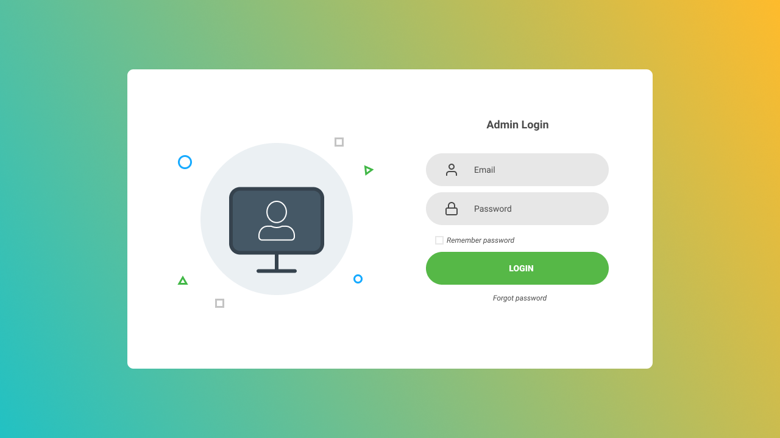
1
2
4
3
5

Slide 4
USER MANAGEMENT

Slide 5
USER MANAGEMENT
Description: Sau khi đăng nhập thành công, chuyển đến Màn hình Quản lí người dùng của Admin. Admin có thể xem danh sách các User được hiển trị trong table. Ngoài ra có thể thêm 1 User mới vào list.
How to access: Đăng nhập thành công hoặc chọn User ở phần Menu
# | Item Name | Type | Length (min/max) | Required? | Note
1 | Add | Button | - | Y | Bấm để thêm 1 user mới
2 | Search | Input | - | Y | Nhập tên user để tìm kiếm
3 | Edit Profile user | Icon | - | Y | Chỉnh sửa hồ sơ người dùng
4 | Delete User | Icon | - | y | Xóa người dùng
5 | View QR code | Icon | - | y | Xem QR code của user
6 | Block user | Icon | - | Y | Block User
7 | View Transaction history | Icon | - | Y | Xem lịch sử giao dịch của user
※Link: https://www.figma.com/file/4aE8wshzn9cV1PsiAtVuxp/Admin?node-id=3%3A2

Slide 6
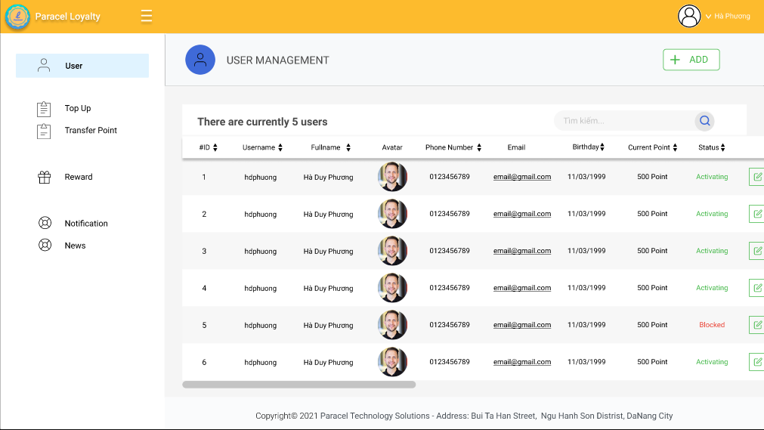

Slide 7
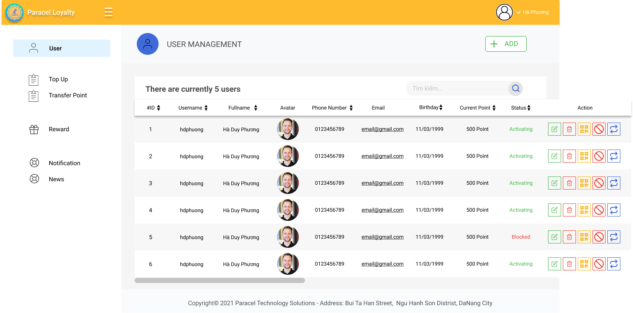
1
2
4
6
3
5
7

Slide 8
ADD USER MANAGEMENT

Slide 9
ADD USER MANAGEMENT
Description: Admin thêm 1 user vào danh sách user
How to access: Bấm vào nút Add(1) ở phần User Management
# | Item Name | Type | Length (min/max) | Required? | Note
1 | Avatar | Image | - | Y | Avatar của User
2 | Label ID | Label | - | Y | Tên của Label ID User
3 | Input ID | Input | - | Y | Nhập ID cho User vào
4 | Option Sex | Select/ Option | - | Y | Chọn Option cho phù hợp
5 | Save | Button | - | y | Bấm để tạo và lưu vào DB
6 | Cancel | Button | - | y | Bấm vào Cancel sẽ quay lại màn hình User Management
※Link: https://www.figma.com/file/4aE8wshzn9cV1PsiAtVuxp/Admin?node-id=3%3A2

Slide 10
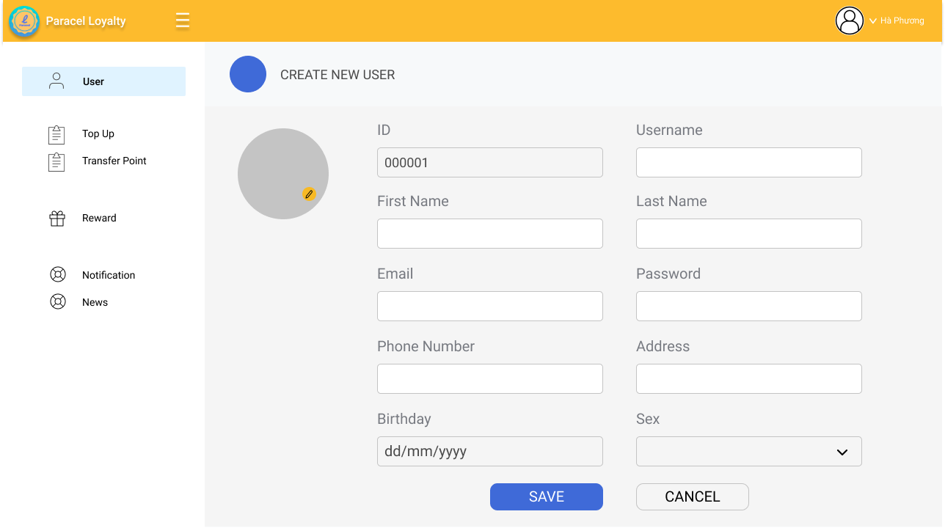
2
3
1
4
5
6
Thao tác thành công sẽ hiển thị thông báo

Slide 11
EDIT USER MANAGEMENT

Slide 12
EDITUSER MANAGEMENT
Description: Admin chỉnh sửa hồ sơ của 1 user trong danh sách user
How to access: Bấm vào nút Edit(4) ở phần User Management
# | Item Name | Type | Length (min/max) | Required? | Note
1 | Edit Avatar | Button | - | Y | Bấm vào để chọn ảnh mới chỉnh sửa avatar của user
2 | Label ID | Label | - | Y | Tên của lable ID
3 | Input ID | Input | - | Y | Nội dung Input ID (Chú ý: trường này không thay đổi được)
4 | Input First Name | Input | - | y | Thay đổi First name
5 | Show Password | Icon | - | y | Xem nội dung của trường Password
6 | Option Sex | Select/ Option | - | Y | Lựa chọn Option cho phù hợp
7 | QR Code | Img | - | Y | QR code của User (Mã ID của mỗi user là nội dung của QR Code User đó – Không thay đổi được)
8 | Change | Button | - | Y | Lưu những thay đổi
9 | Cancel | Button | - | Y | Quay lại trang User Management
※Link: https://www.figma.com/file/4aE8wshzn9cV1PsiAtVuxp/Admin?node-id=3%3A2

Slide 13
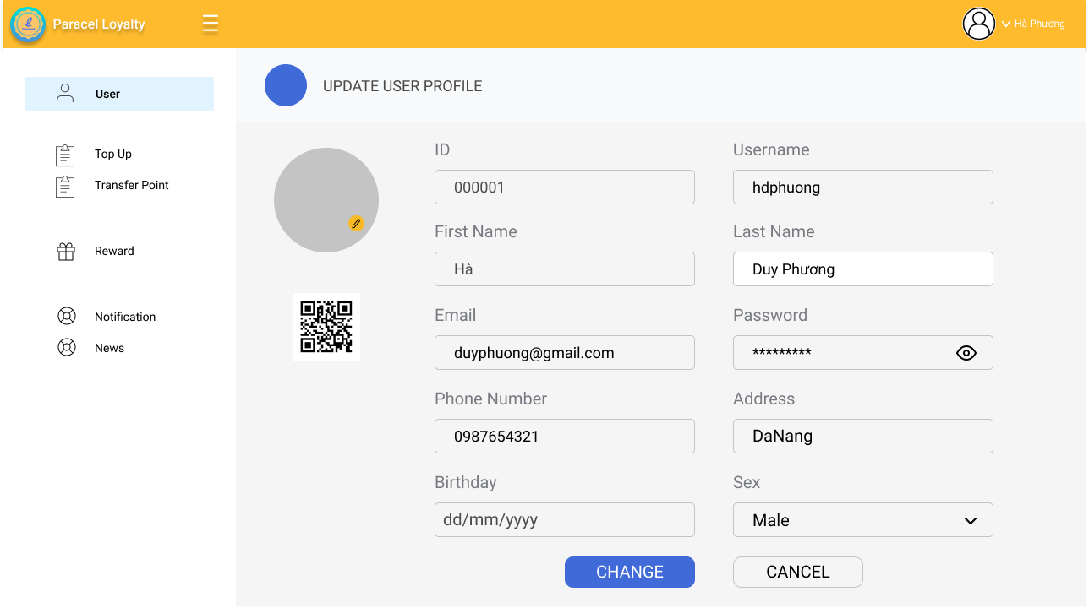
2
1
3
4
5
7
6
8
9
Thao tác thành công sẽ hiển thị thông báo

Slide 14
DETELE USER

Slide 15
DELETE USER PROFILE
Description: Admin xóa 1 user trong danh sách user (Popup lên)
How to access: Bấm vào nút Detete(5) ở phần User Management
# | Item Name | Type | Length (min/max) | Required? | Note
1 | Message thông báo | Text | - | Y | Tin nhắn thông báo thao tác xóa user
2 | Input Nhập Full name | Input | - | Y | Nhập tên user vào Input
3 | Button Confirm | Button | - | Y | Button xác nhận hành động xóa user (Ban đầu ẩn đi, chỉ khi, admin nhập Full name vào ô Input mới hiện lên)
4 | Button Cancel | Button | - | Y | Button xác nhận quay lại (Ban đầu ẩn đi, chỉ khi, admin nhập Full name vào ô Input mới hiện lên)
5 | Message Thông báo nhập Fullname sai | Text | - | Y | Tin nhắn thông báo nhập lại Fullname (Ẩn đi cho tới khi nhập sai sẽ hiện lên)
※Link: https://www.figma.com/file/4aE8wshzn9cV1PsiAtVuxp/Admin?node-id=3%3A2

Slide 16
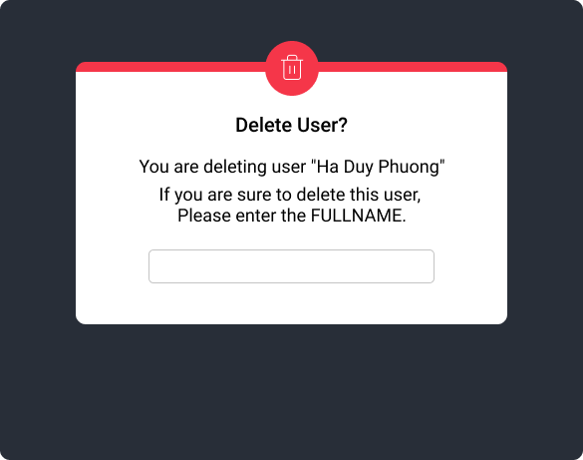
1
2

Slide 17
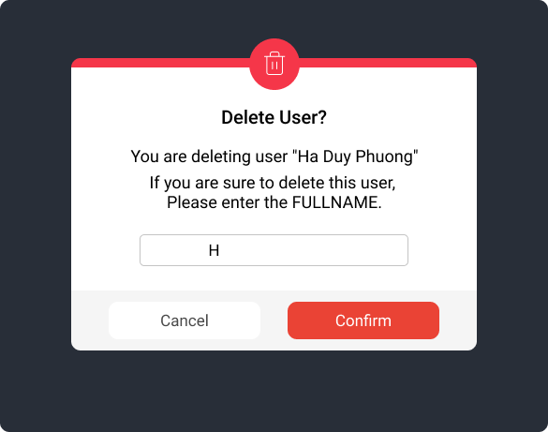
3
4

Slide 18
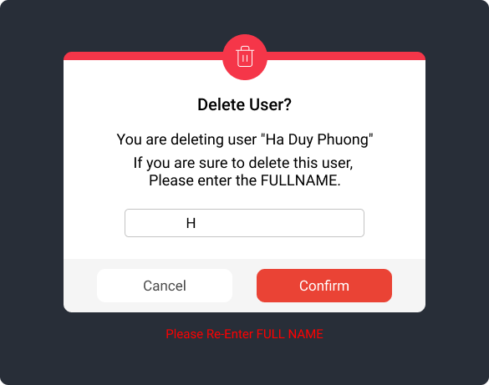
5
Thao tác thành công sẽ hiển thị thông báo

Slide 19
BLOCK USER

Slide 20
BLOCK USER PROFILE
Description: Admin block 1 user trong danh sách user (Popup lên)
How to access: Bấm vào nút Blokc(6) ở phần User Management
# | Item Name | Type | Length (min/max) | Required? | Note
1 | Message thông báo | Text | - | Y | Tin nhắn thông báo thao tác block user
2 | Input Nhập Full name | Input | - | Y | Nhập tên user vào Input
3 | Button Confirm | Button | - | Y | Button xác nhận hành động block user (Ban đầu ẩn đi, chỉ khi, admin nhập Full name vào ô Input mới hiện lên)
4 | Button Cancel | Button | - | Y | Button xác nhận quay lại (Ban đầu ẩn đi, chỉ khi, admin nhập Full name vào ô Input mới hiện lên)
5 | Message Thông báo nhập Fullname sai | Text | - | Y | Tin nhắn thông báo nhập lại Fullname (Ẩn đi cho tới khi nhập sai sẽ hiện lên)
※Link: https://www.figma.com/file/4aE8wshzn9cV1PsiAtVuxp/Admin?node-id=3%3A2

Slide 21
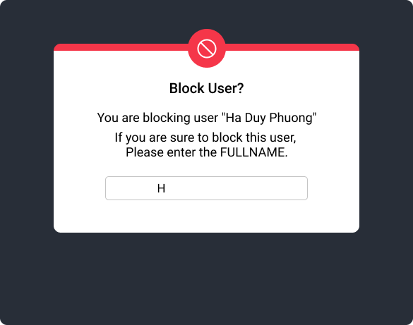
1
2

Slide 22

3
4

Slide 23

5
Thao tác thành công sẽ hiển thị thông báo

Slide 24
See QR CODE

Slide 25
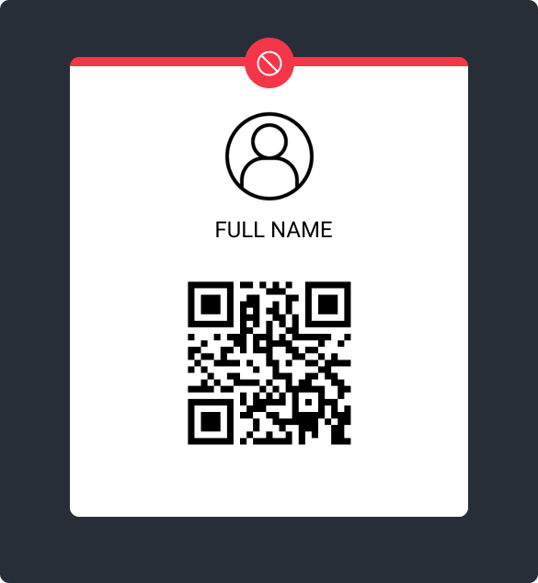
VIEW QR CODE
Description: Admin quản lí QR code của mỗi User, xem QR code đó
How to access: Bấm vào nút QR code(5) trong phần Admin manage, (Pop up lên)

Slide 26
See Transaction history

Slide 27
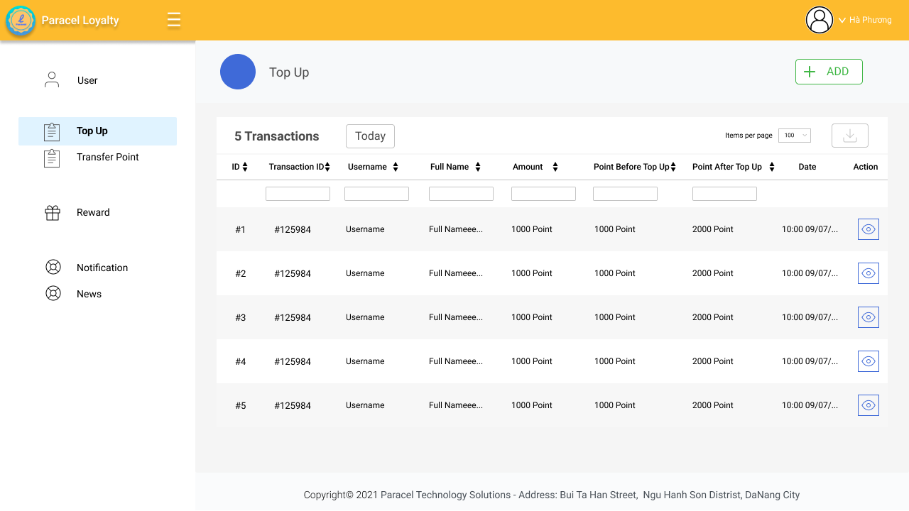
VIEW TRANSACTION HISTORY
Description: Admin quản lí lịch sử giao dịch của mỗi User, xem lịch sử đó.
How to access: Bấm vào nút Transaction history (7) trong phần Admin manage, mặc định sẽ chuyển đến page Top-up, có thể chuyển đến các giao dịch khác qua slide menu

Slide 28
TOP UP

Slide 29
TOP UP
Description: Admin quản lí nạp tiền, hiển thị lịch sử nạp tiền, tạo Top up mới
How to access: Bấm vào nút Top up trong phần menu
# | Item Name | Type | Length (min/max) | Required? | Note
1 | Add | Button | - | Y | Nạp tiền cho User
2 | Items/page | Input | - | Y | Nhập số hiển thị trong 1 trang
3 | Download | Button | - | Y | Download báo cáo hiện tại
4 | Today | Button | - | Y | Mặc định hiển thị danh sách hôm nay
5 | Sort | Text | - | Y | Sort lại ID(tăng,giảm dần), Tên(Alphabet)
6 | Search | Input | - | Y | Lọc danh sách theo search
7 | Nội dung column | Text | - | Y | Nội dung của Column
8 | See Detail | Icon | - | Y | Xem chi tiết của giao dịch đó
9 | Filter | Icon | - | Y | Bấm vào Today(4) để chọn thay đổi chức năng hiển thị, chuyển từ mặc định sang From day To day
※Link: https://www.figma.com/file/4aE8wshzn9cV1PsiAtVuxp/Admin?node-id=3%3A2

Slide 30

1
4
2
3
5
6
8
7

Slide 31
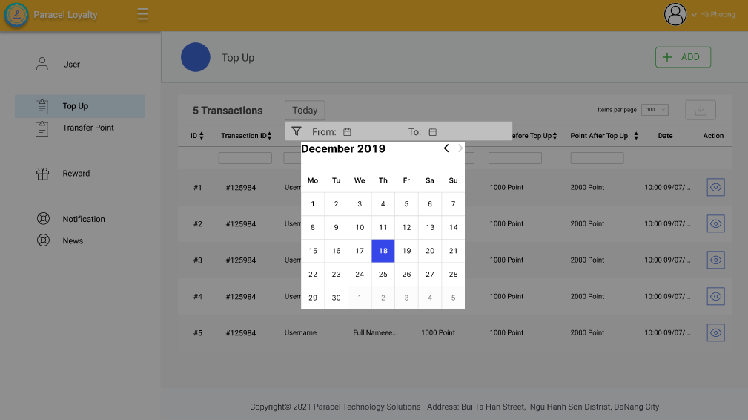
9

Slide 32
CREATE TOP UP

Slide 33
CREATE TOP UP
Description: Admin quản lí nạp tiền, top up cho user
How to access: Bấm vào nút Add (1) trong phần Top up
# | Item Name | Type | Length (min/max) | Required? | Note
1 | Select | Select/Option | - | Y | Chọn user cần top up
2 | Amount | Input | - | Y | Nhập số lượng Point cần Top up
3 | Message | Input | - | Y | Nhập Message khi Top up
4 | Search | Input | - | Y | Search user cần Top up
5 | Select all | Checkbox | - | Y | Chọn tất cả/ Bỏ chọn tất cả
6 | Cancel | Button | - | Y | Quay lại
7 | Confirm | Button | - | Y | Xác nhận Top up

Slide 34
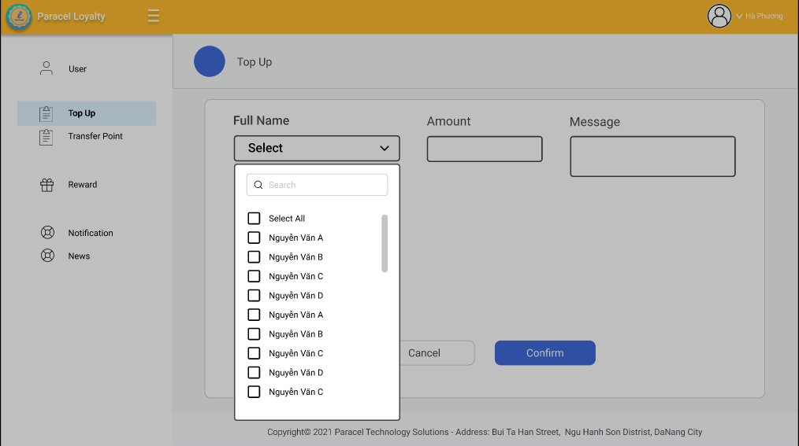
1
2
3
4
5
6
7

Slide 35
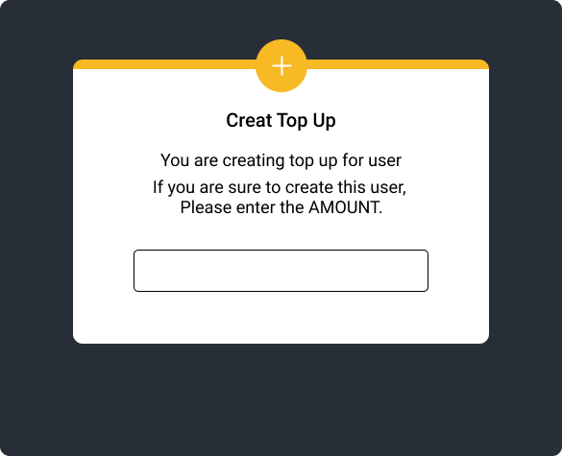
Yêu cầu xác nhận lai hành động, nhập lại số lượng cần Top up trong ô input

Slide 36
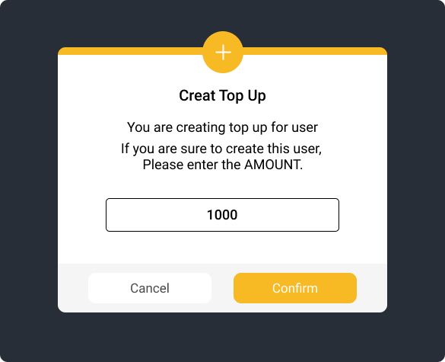
Sau khi nhập vào ô Input, 2 Button hiện lên, để xác nhận lại

Slide 37
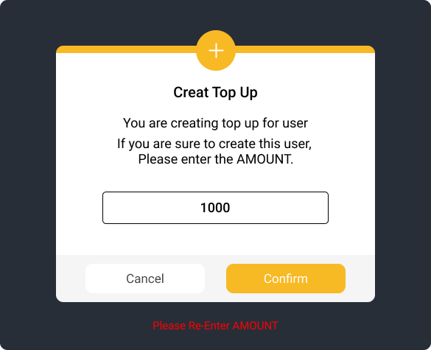
Trường hợp nhập sai, sẽ có thông báo

Slide 38
VIEW DETAIL TOP UP

Slide 39
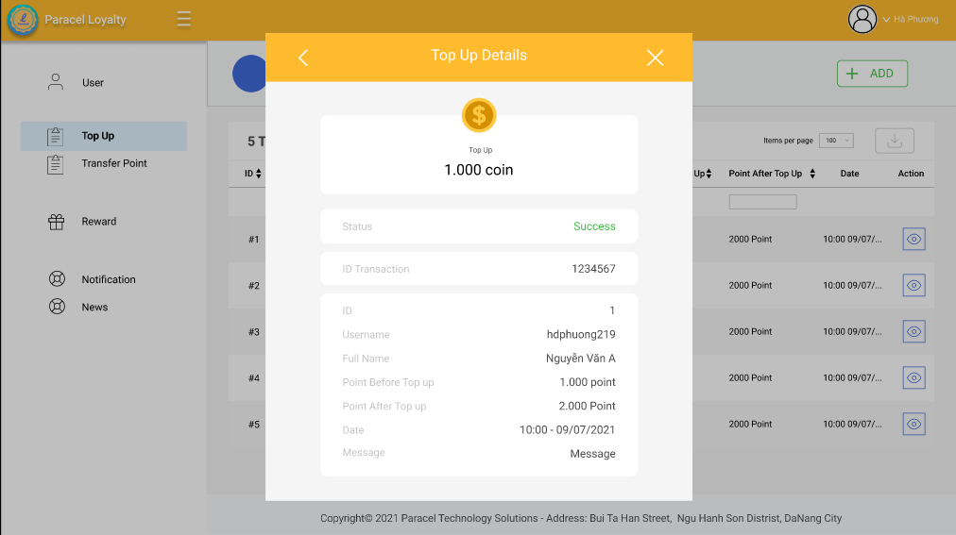
VIEW DETAIL TOP UP
Description: Admin quản lí nạp tiền, xem chi tiết của giao dịch nạp tiền đó
How to access: Bấm vào nút See detail(1) trong phần Top up

Slide 40
TRANsFER POINT

Slide 41
TRANSFER POINT
Description: Admin quản lí chuyển tiền, hiển thị lịch sử chuyển tiền
How to access: Bấm vào nút Tranfer Point trong phần menu
# | Item Name | Type | Length (min/max) | Required? | Note
1 | Add | Button | - | Y | Nạp tiền cho User
2 | Items/page | Input | - | Y | Nhập số hiển thị trong 1 trang
3 | Download | Button | - | Y | Download báo cáo hiện tại
4 | Today | Button | - | Y | Mặc định hiển thị danh sách hôm nay
5 | Sort | Text | - | Y | Sort lại ID(tăng,giảm dần), Tên(Alphabet)
6 | Search | Input | - | Y | Lọc danh sách theo search
7 | Nội dung column | Text | - | Y | Nội dung của Column
8 | See Detail | Icon | - | Y | Xem chi tiết của giao dịch đó
9 | Filter | Icon | - | Y | Bấm vào Today(4) để chọn thay đổi chức năng hiển thị, chuyển từ mặc định sang From day To day
※Link: https://www.figma.com/file/4aE8wshzn9cV1PsiAtVuxp/Admin?node-id=3%3A2

Slide 42
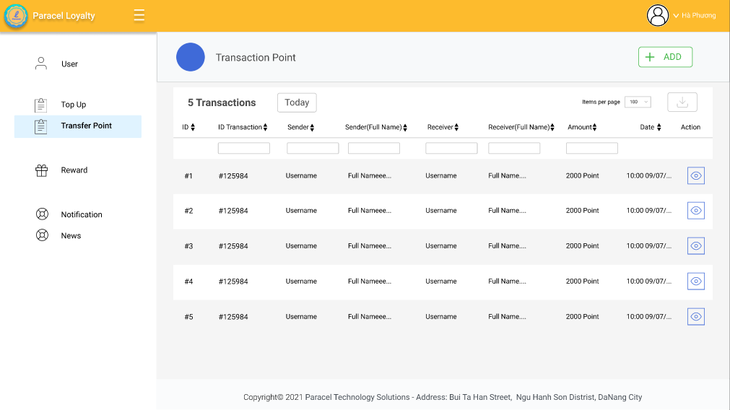
1
4
2
3
5
6
8
7

Slide 43
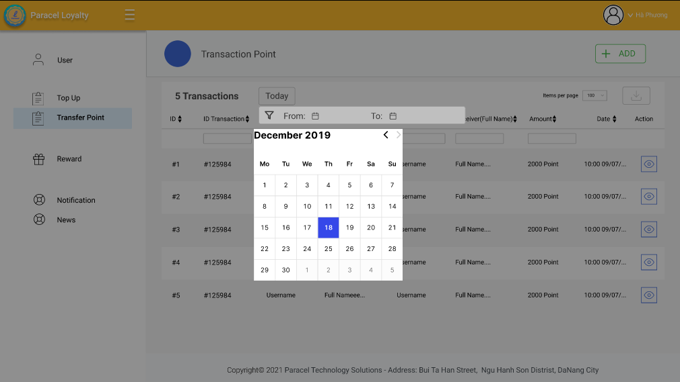
9

Slide 44
CREATE
TRANSFER POINT

Slide 45
CREATE TRANSFER POINT
Description: Admin quản lí chuyển tiềncho user
How to access: Bấm vào nút Add (1) trong phần Transfer pont
# | Item Name | Type | Length (min/max) | Required? | Note
1 | Select Seeder | Select/Option | - | Y | Chọn người gửi
2 | Select Reciever | Input | - | Y | Chọn người nhận
3 | Amount | Input | - | Y | Nhập số lượng Point cần Top up
4 | Message | Input | - | Y | Nhập Message khi Top up
5 | Cancel | Button | - | Y | Quay lại
6 | Confirm | Button | - | Y | Xác nhận hành động
7 | Search | Input |  |  | Search tên User
8 | Checkbox | Checkbox | - | Y | Chọn user

Slide 46
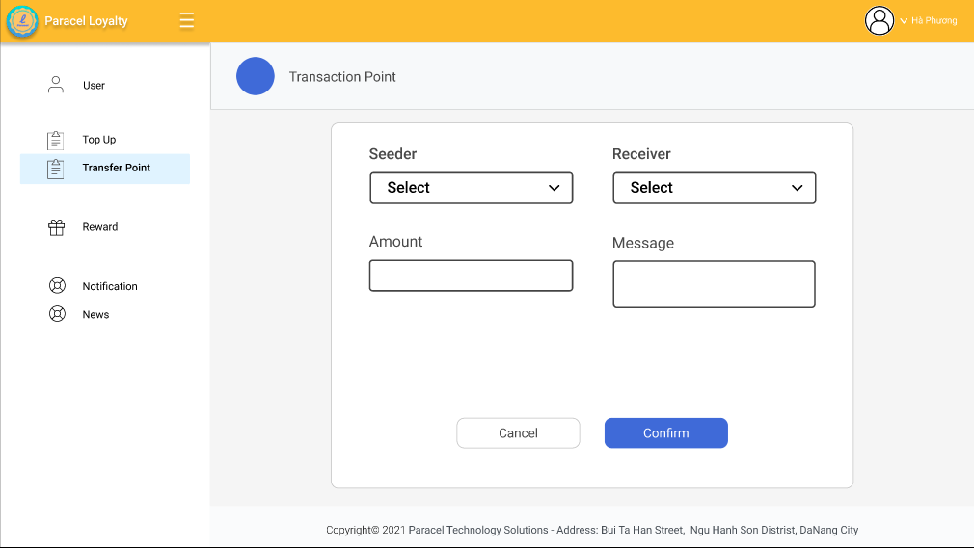
2
1
3
4
5
6

Slide 47
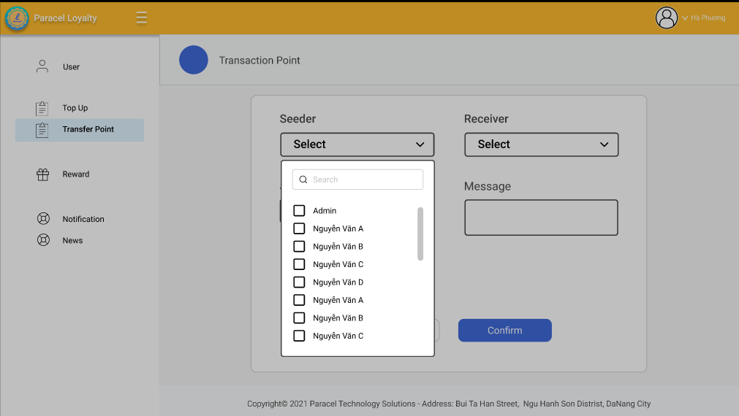
7
8

Slide 48
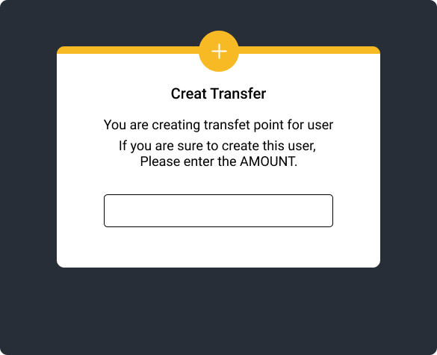
Yêu cầu xác nhận lai hành động, nhập lại số lượng cần Transfer trong ô input

Slide 49
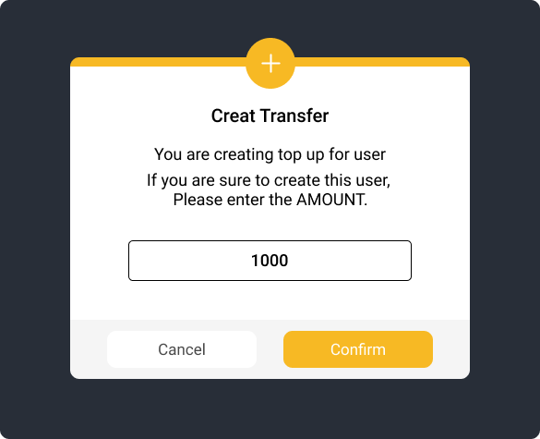
Sau khi nhập vào ô Input, 2 button sẽ hiện lên để xác nhận

Slide 50
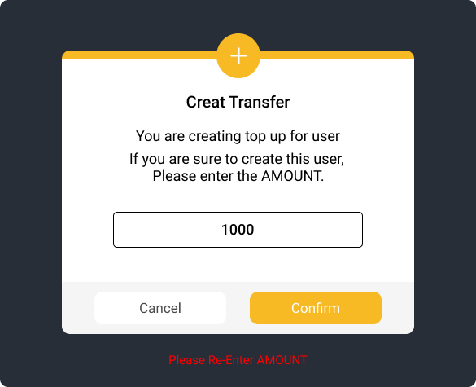
Nếu nhập sai số lượng, sẽ thông báo bạn đã nhập sai

Slide 51
VIEW DETAIL TRANFER POINT

Slide 52
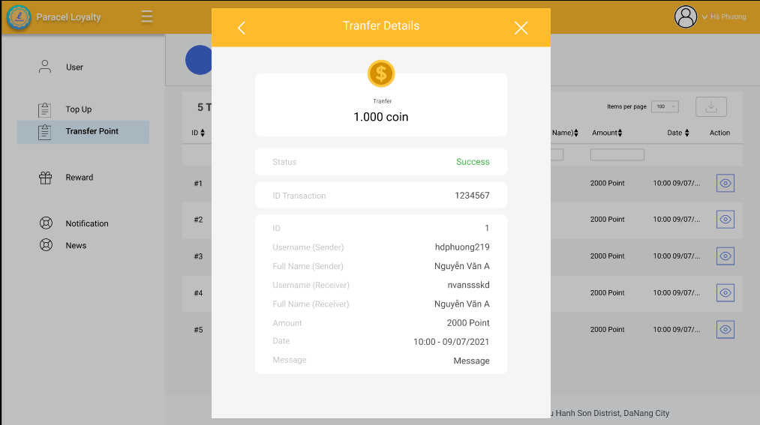
VIEW DETAIL TOP UP
Description: Admin quản lí chuyển tiền, xem chi tiết của giao dịch chuyển tiền đó
How to access: Bấm vào nút See detail(5) trong phần Tranfer point

Slide 53
REWARD

Slide 54
TOP UP
Description: Admin quản lí thưởng cho user, hiển thị lịch sử reward, tạo reward mới
How to access: Bấm vào nút Reward trong phần menu
# | Item Name | Type | Length (min/max) | Required? | Note
1 | Items/page | Input | - | Y | Nhập số hiển thị trong 1 trang
2 | Download | Button | - | Y | Download báo cáo hiện tại
3 | Today | Button | - | Y | Mặc định hiển thị danh sách hôm nay
4 | Sort | Text | - | Y | Sort lại ID(tăng,giảm dần), Tên(Alphabet)
5 | Search | Input | - | Y | Lọc danh sách theo search
6 | Nội dung column | Text | - | Y | Nội dung của Column
7 | See Detail | Icon | - | Y | Xem chi tiết của giao dịch đó
8 | Filter | Icon | - | Y | Bấm vào Today(4) để chọn thay đổi chức năng hiển thị, chuyển từ mặc định sang From day To day
※Link: https://www.figma.com/file/4aE8wshzn9cV1PsiAtVuxp/Admin?node-id=3%3A2

Slide 55
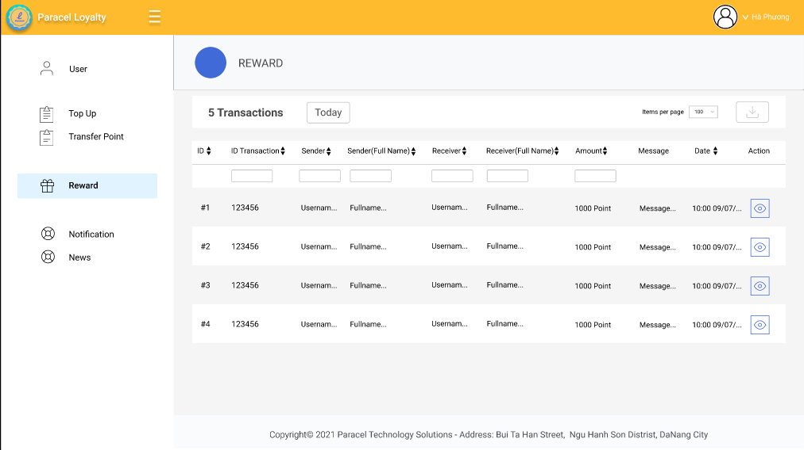
3
1
2
4
5
6
7

Slide 56
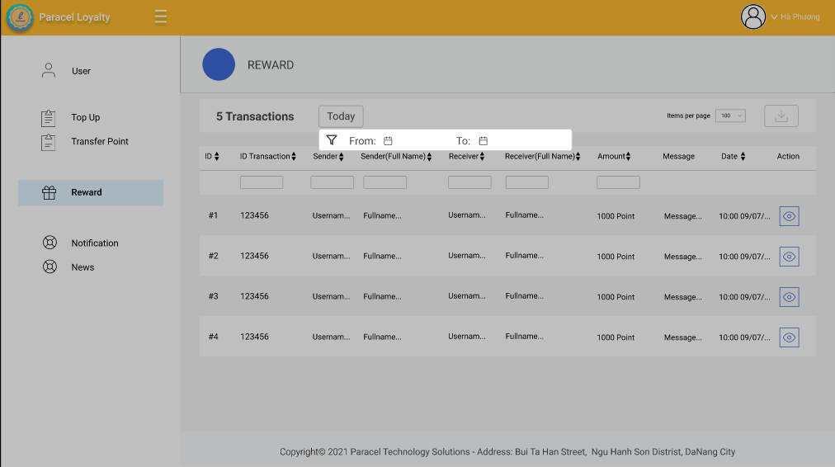
8

Slide 57
VIEW DETAIL REWARD

Slide 58
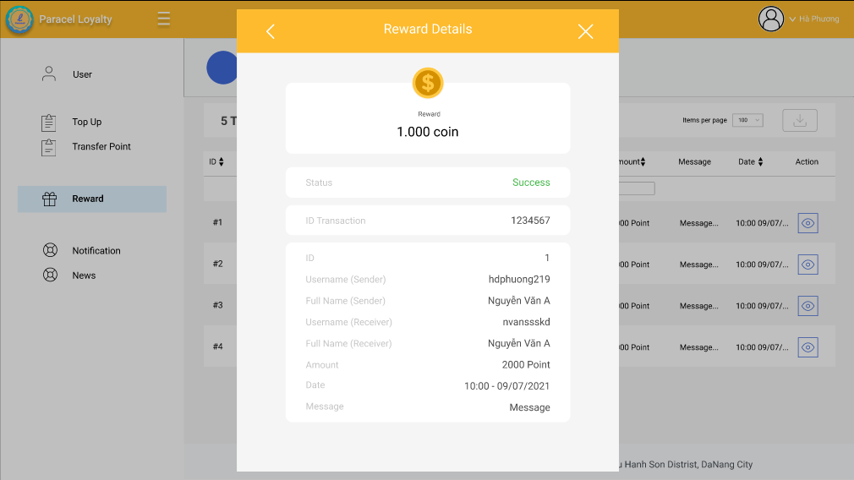
VIEW DETAIL REWARD
Description: Admin quản lí reward, xem chi tiết của giao dịch đó
How to access: Bấm vào nút See Detail (6) trong phần Reward

Slide 59
NOTIFICATION

Slide 60
NOTIFICATION
Description: Admin quản lí Thông báo, hiển thị danh sách các thông báo, tạo Thông báo mới
How to access: Bấm vào nút Notification trong phần menu
# | Item Name | Type | Length (min/max) | Required? | Note
1 | Add | Button | - | Y | Tạo Notification
2 | Items/page | Input | - | Y | Nhập số hiển thị trong 1 trang
3 | Icon Sort | Icon | - | Y | Sort lại ID(tăng,giảm dần)
4 | Search | Input | - | Y | Lọc danh sách theo search
5 | View Detail | Icon | - | Y | Xem chi tiết của thông báo đó
6 | Edit | Icon |  |  | Chỉnh sửa thông báo
7 | Delete | Icon | - | Y | Xóa thông báo
※Link: https://www.figma.com/file/4aE8wshzn9cV1PsiAtVuxp/Admin?node-id=3%3A2

Slide 61
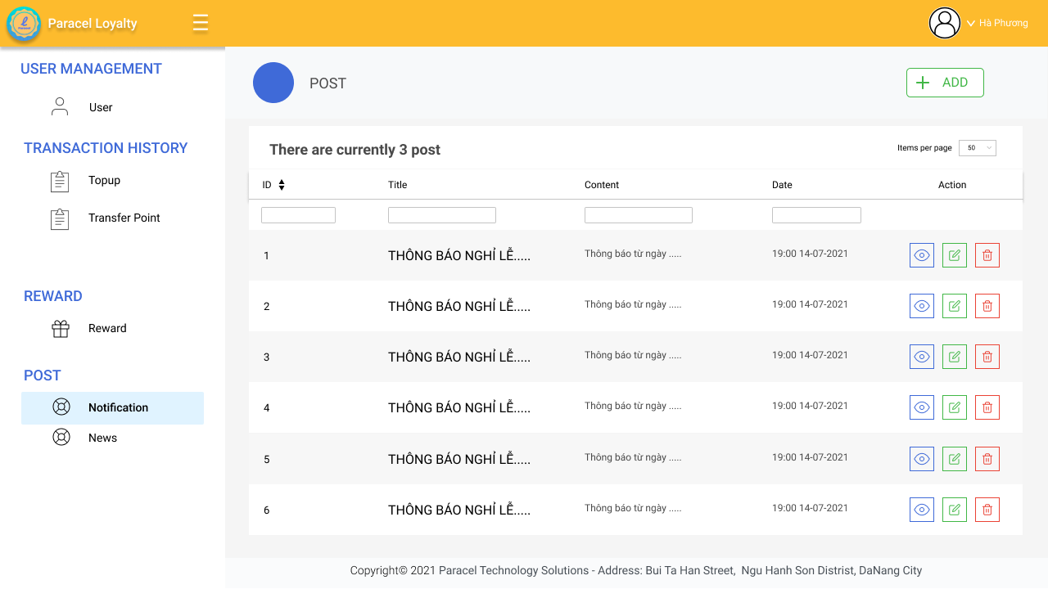
1
2
3
4
6
5
7

Slide 62
CREATE NOTIFICATION

Slide 63
CREATE NOTIFICATION
Description: Admin quản lí thông báo, tạo thông báo mới cho tất cả user
How to access: Bấm vào nút Add (1) trong phần Notification
# | Item Name | Type | Length (min/max) | Required? | Note
1 | Title | Input | - | Y | Nhập Title của thông báo
2 | Choose Photo | Button | - | Y | Chọn hình ảnh cho thông báo
3 | Content | Textarea | - | Y | Nhập nội dung của thông báo
4 | Create | Button | - | Y | Tạo thông báo
5 | X | Button | - | Y | Thoát

Slide 64
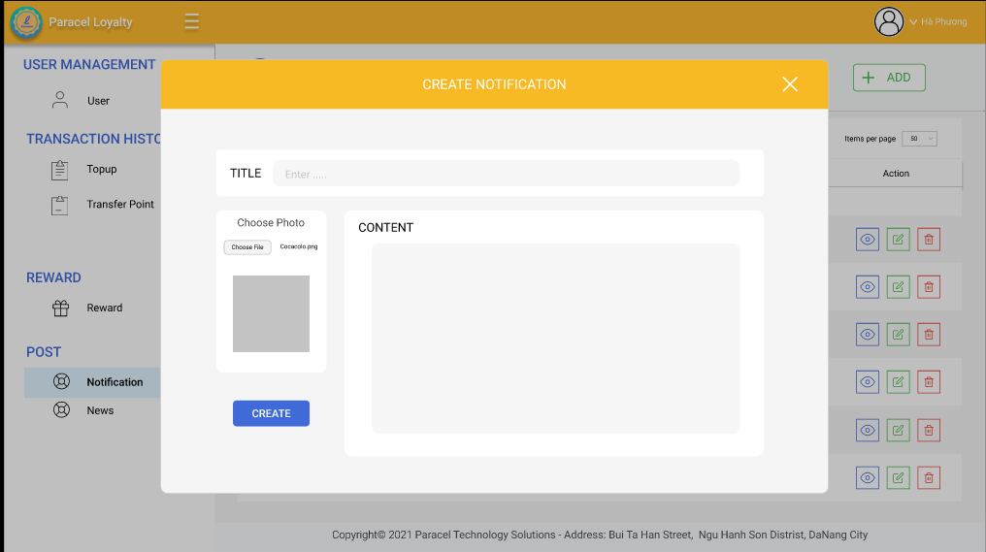
5
1
2
3
4

Slide 65
VIEW DETAIL NOTIFICATION

Slide 66
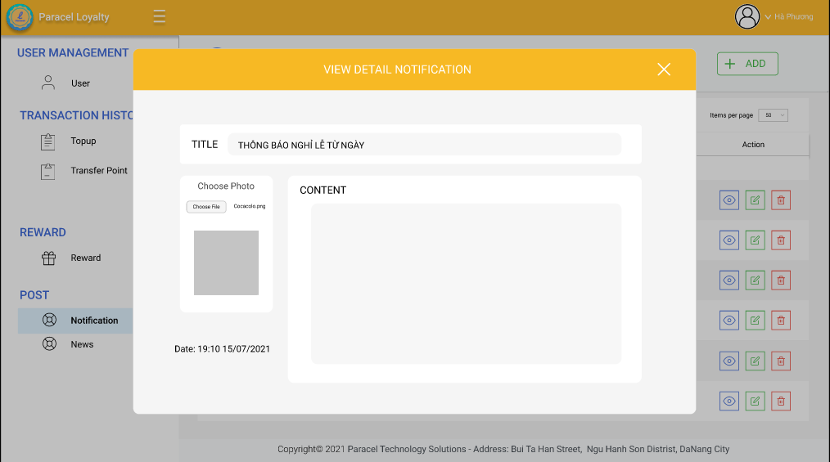
VIEW DETAIL NOTIFICATION
Description: Admin quản lí thông báo, xem chi tiết của thông báo đó
How to access: Bấm vào nút See Detail (5) trong phần Notification

Slide 67
EDIT NOTIFICATION

Slide 68
EDIT NOTIFICATION
Description: Admin chỉnh sửa thông báo khi cần thiết
How to access: Bấm vào nút Edit(6) ở phần Notification
# | Item Name | Type | Length (min/max) | Required? | Note
1 | Title | Input | - | Y | Chỉnh sửaTitle của thông báo
2 | Choose Photo | Button | - | Y | Chỉnh sửa hình ảnh cho thông báo
3 | Content | Textarea | - | Y | Chỉnh sửa nội dung của thông báo
4 | Edit | Button | - | Y | Tạo thông báo
※Link: https://www.figma.com/file/4aE8wshzn9cV1PsiAtVuxp/Admin?node-id=3%3A2

Slide 69
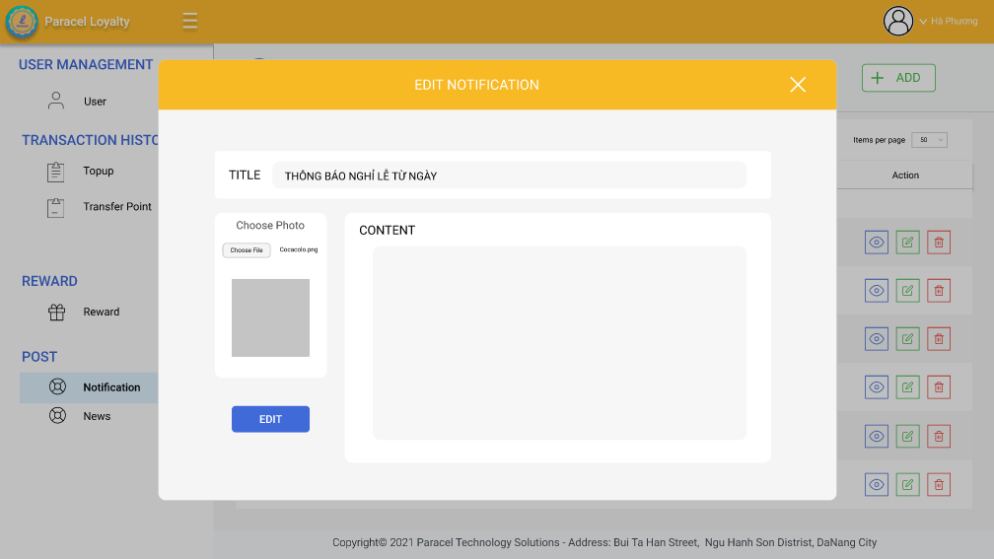
1
2
3
4
Thao tác thành công sẽ hiển thị thông báo

Slide 70
DELETE NOTIFICATION

Slide 71
DELETE NOTIFICATION
Description: Admin xóa 1 thông báo
How to access: Bấm vào nút Detete(7) ở phần Notification
# | Item Name | Type | Length (min/max) | Required? | Note
1 | Confirm | Button | - | Y | Xác nhận xóa lịch sử thông báo này
2 | Cancel | Button | - | Y | Trở lại
※Link: https://www.figma.com/file/4aE8wshzn9cV1PsiAtVuxp/Admin?node-id=3%3A2

Slide 72
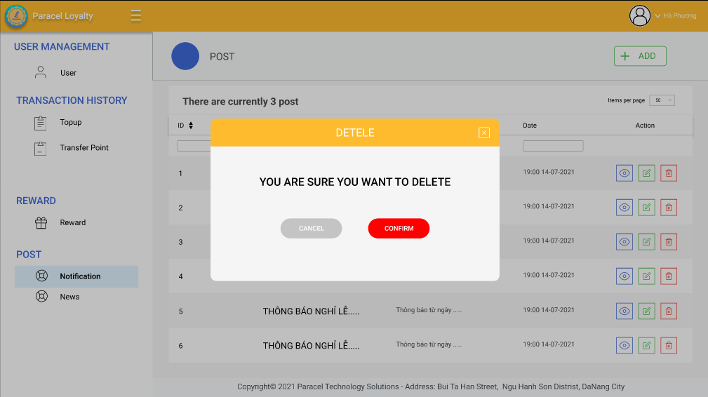
Thao tác thành công sẽ hiển thị thông báo

Slide 73
NEWS

Slide 74
NEWS
Description: Admin quản lí News, hiển thị danh sách các tin tức, tạo News mới
How to access: Bấm vào nút News trong phần menu
# | Item Name | Type | Length (min/max) | Required? | Note
1 | Add | Button | - | Y | Tạo News
2 | Items/page | Input | - | Y | Nhập số hiển thị trong 1 trang
3 | Icon Sort | Icon | - | Y | Sort lại ID(tăng,giảm dần)
4 | Search | Input | - | Y | Lọc danh sách theo search
5 | View Detail | Icon | - | Y | Xem chi tiết của tin tức đó
6 | Edit | Icon |  |  | Chỉnh sửa tin tức
7 | Delete | Icon | - | Y | Xóa tin tức
※Link: https://www.figma.com/file/4aE8wshzn9cV1PsiAtVuxp/Admin?node-id=3%3A2

Slide 75
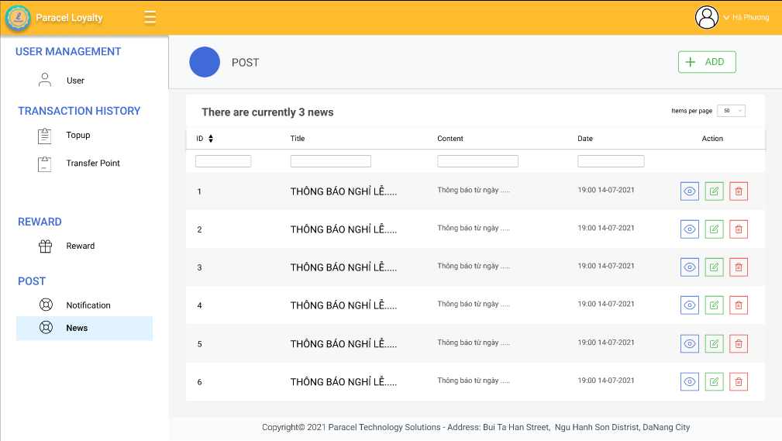
1
2
3
4
6
5
7

Slide 76
CREATE NEWS

Slide 77
CREATE NEWS
Description: Admin quản lí tin tức, tạo tin tức mới cho tất cả user
How to access: Bấm vào nút Add (1) trong phần News
# | Item Name | Type | Length (min/max) | Required? | Note
1 | Title | Input | - | Y | Nhập Title của tin tức
2 | Choose Photo | Button | - | Y | Chọn hình ảnh cho tin tức
3 | Content | Textarea | - | Y | Nhập nội dung của tin tức
4 | Create | Button | - | Y | Tạo tin tức
5 | X | Button | - | Y | Thoát

Slide 78
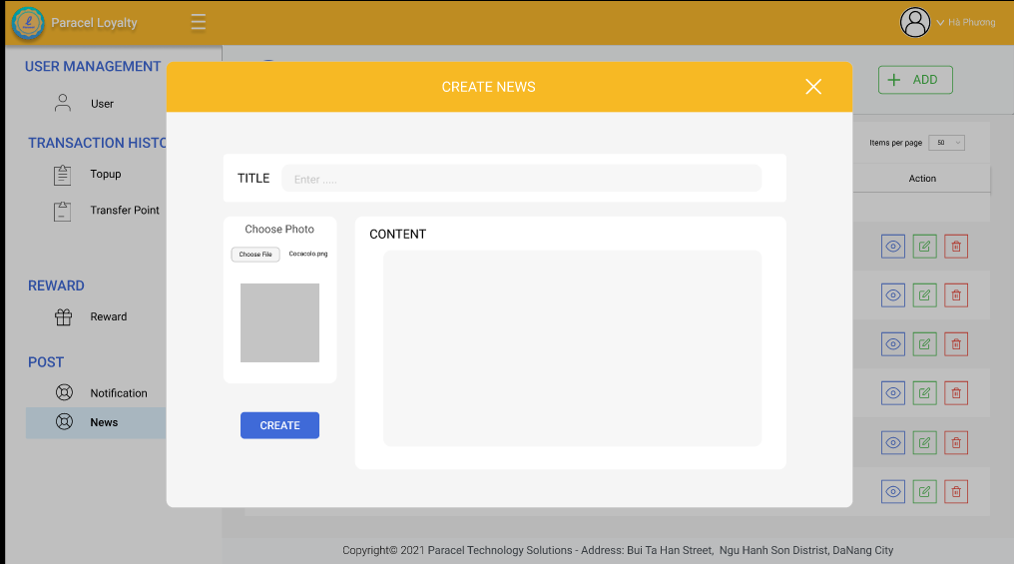
5
1
2
3
4
Thao tác thành công sẽ hiển thị thông báo

Slide 79
VIEW DETAIL NEWS

Slide 80
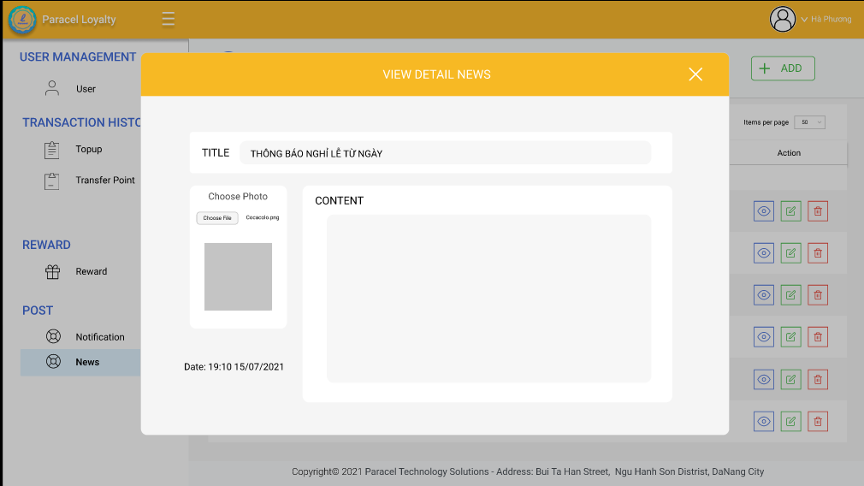
VIEW DETAIL NEWS
Description: Admin quản lí tin tức, xem chi tiết của tin tức đó
How to access: Bấm vào nút See Detail (5) trong phần Tin tức

Slide 81
EDIT NEWS

Slide 82
EDIT NEWS
Description: Admin chỉnh sửa tin tức khi cần thiết
How to access: Bấm vào nút Edit(6) ở phần News
# | Item Name | Type | Length (min/max) | Required? | Note
1 | Title | Input | - | Y | Chỉnh sửaTitle của tin tức
2 | Choose Photo | Button | - | Y | Chỉnh sửa hình ảnh cho tin tức
3 | Content | Textarea | - | Y | Chỉnh sửa nội dung của tin tức
4 | Edit | Button | - | Y | Tạo tin tức
※Link: https://www.figma.com/file/4aE8wshzn9cV1PsiAtVuxp/Admin?node-id=3%3A2

Slide 83
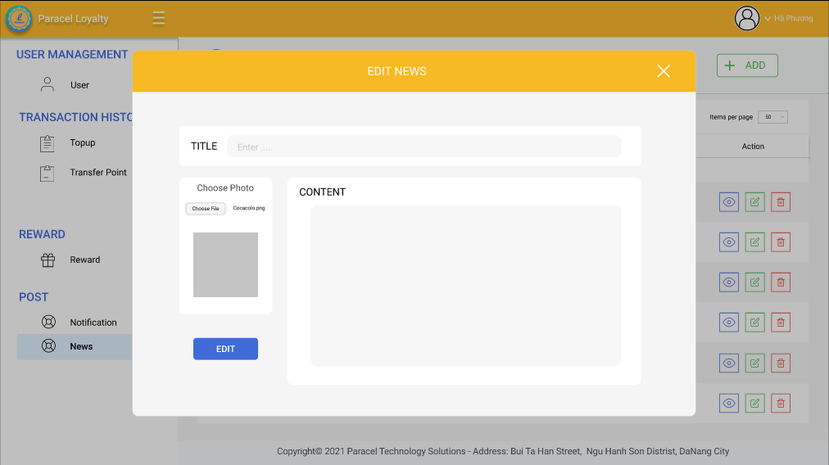
1
2
3
4
Thao tác thành công sẽ hiển thị thông báo

Slide 84
DELETE NEWS

Slide 85
DELETE NEWS
Description: Admin xóa 1 tin tức
How to access: Bấm vào nút Detete(7) ở phần News
# | Item Name | Type | Length (min/max) | Required? | Note
1 | Confirm | Button | - | Y | Xác nhận xóa lịch sử tin tức này
2 | Cancel | Button | - | Y | Trở lại
※Link: https://www.figma.com/file/4aE8wshzn9cV1PsiAtVuxp/Admin?node-id=3%3A2

Slide 86
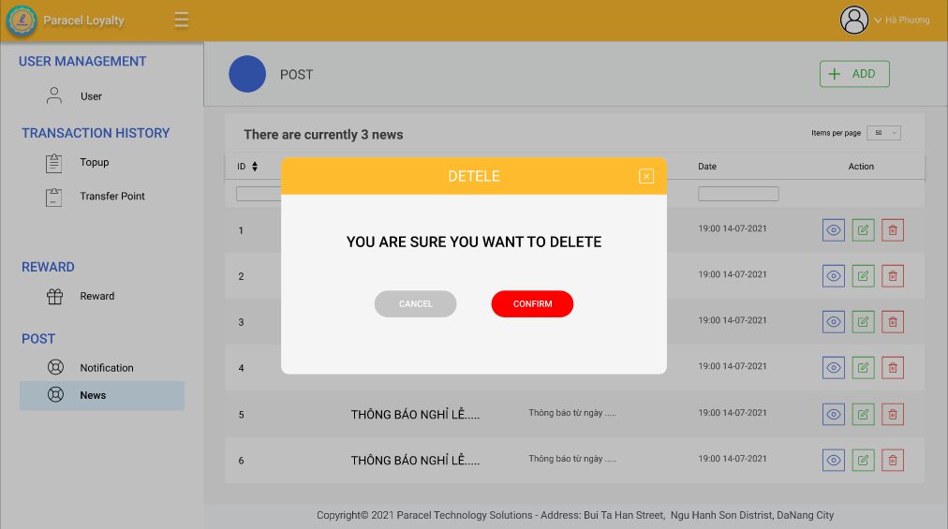
Thao tác thành công sẽ hiển thị thông báo

Slide 87
Link chi tiết của UI Figma:
https://www.figma.com/file/4aE8wshzn9cV1PsiAtVuxp/Admin?node-id=175%3A9697

